Slide 1

开发者测试

Slide 2
开发者测试
软件的持续快速迭代需求，大大压缩了软件开发的发布流程，使得一部分测试
任务开始迁移，由软件开发人员担任这部分跟代码相关的软件测试工作，我们统称 为开发者测试。开发者测试包括了传统的单元测试、集成测试、接口测试甚至部分系统测试相关的任务。
开发者需要对自己开发的程序代码承担质量责任。在软件质量管理机制下，一般要求开发者首先自行对自己编写的代码进行审查和测试，保证提交的代码必须达到一定的质量标准。开发者测试中的单元测试和集成测试，主要采用白盒测试方法，要求做测试的人员对软件代码非常熟悉。这样的测试任务，由软件开发人员开发者来做效率会更高。

Slide 3
目 录
CONTENTS
1
Junit及其应用
2
Mock技术与Mockito
3
测试评估指标
4
Jacoco及其应用

Slide 4
Junit及其应用
PART ONE

Slide 5
单元测试介绍
单元测试是软件测试的基础，是对软件基本组成单元的测试，其目的是检测判断每个程序模块的行为是否与期望一致。通过单元测试，应分别完成对每个单元的测试任务，确保每个模块能正常工作，程序代码符合各种要求和规范。合格的代码应具备正确性、清晰性、规范性、高效性等性质。其中，正确性是指代码逻辑必须正确，能够实现预期的功能；清晰性是指代码必须简明、易懂，注释准确没有歧义；规范性是指代码必须符合企业或部门所定义的共同规范，如命名规则、代码风格等；高效性是指尽可能降低代码的运行时间。在上述性质中，优先级最高的是正确性，只有先满足正确性，其他特性才具有实际意义。其次是清晰性和规范性，而需要反复运行的代码，还需要具有高效性，以免影响整个系统的效率和性能。
Notes:
关于单元测试，他相对于其他测试方法，可以对软件基本组成单元进行测试，可以细致地检测判断每个程序模块的行为是否与期望一致。
通过单元测试，应分别完成对每个单元的测试任务，确保每个模块能正常工作，程序代码符合各种要求和规范。
这里的单元的概念在不同编程环境下各有不同。在传统的结构化编程语言（如C语言）中，单元一般指函数或子过程；而在C++或Java中，单元指类或类所包含的方法。此外，单元还可指一个菜单或显示界面。

Slide 6
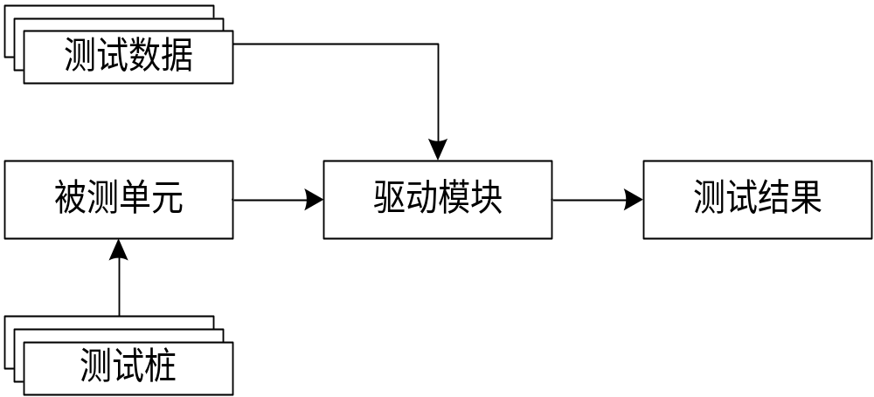
单元测试基本框架
Notes:
总体的框架流程是首先根据被测单元的调用接口以及当前测试需求构建测试桩模块、生成测试数据，在此基础上，通过驱动模块调用被测单元运行，并在运行时判断被测单元的运行状态和输出结果是否符合运行结果，进而输出测试结果。
驱动模块可理解为被测单元的主程序，用于模拟被测单元的上层模块。驱动模块能够接收或者设置测试数据、参数、环境变量等，调用被测单元，并将数据传递给被测单元，检测被测单元输出结果。如果还需要可以显示或者打印测试的运行结果。
在编写驱动模块时，应尽量保证每个测试用例只对应一个被测单元，而不要将多个被测单元用一个测试用例进行测试。
测试桩模块又称为存根模块，用于模拟被测单元的子模块。设计测试桩模块的目的是模拟被测单元所调用的子模块，接受被测单元的调用，并返回调用结果给被测单元。
测试桩模块并不需要模拟子模块的全部功能，能模拟被测单元的调用需求，使被测单元在被调用时不出现错误即可。

Slide 7



Junit与TestNG
Notes:
主流的单元测试框架是Junit和TestNG。
我们测试大赛采用的是现今Java领域使用最为广泛的Junit框架

Slide 8
单元测试流程
对于Java语言而言，JUnit就是一款十分成熟且常用的单元测试开源框架，该框架用于编写和运行可重复的单元测试，确保程序可以按预期进行工作。JUnit提供了简洁而清晰的测试结构，十分便于研发人员学习和使用。该框架使用注解来识别测试方法，使用断言来判断运行结果，同时还提供了测试运行机制来自动运行测试用例。
Notes:
我们以Junit框架为例

Slide 9
单元测试流程
新建项目
新建测试类
选择待测方法
生成测试类模板
补充测试实现
运行测试用例
查看测试结果
Notes:
下面是关于整个单元测试的流程

Slide 10
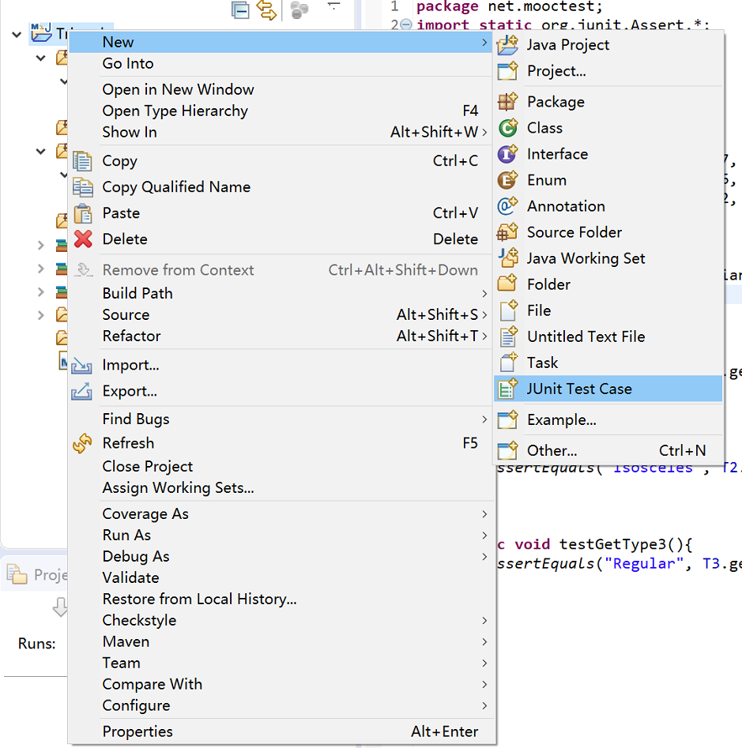
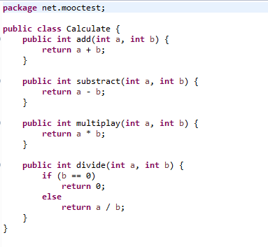
简单的Java项目示例
Notes:
首先针对被测代码。
在Eclipse中新建项目Calculate，并将该被测代码放到项目中。
在项目上点击右键，在“new”中找到并选择“JUnit Test Case”，点击“next”。

Slide 11
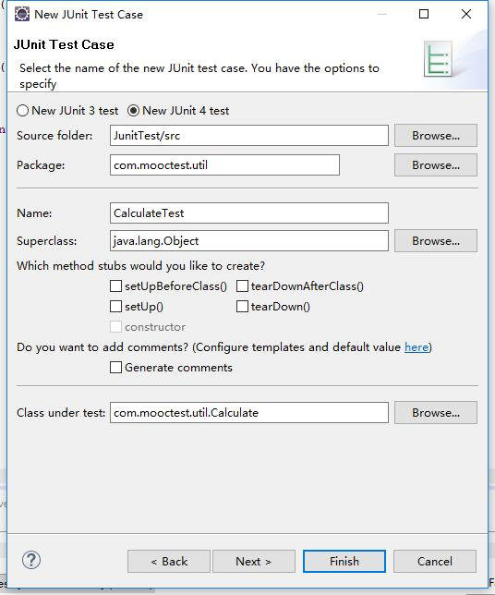
新建TestCase类
Notes:
之后进入JUnit测试用例初始设置页面。
在该页面，测试者可以选择JUnit的版本，测试用例存放的路径和包、测试用例的类名、父类、方法存根等。
根据编程规约，待测类对应测试类的命名应当采用“待测类名+Test”的模式。
因此，Calculate对应测试类应命名为CalculateTest。其他内容可采用默认配置。点击“Finish”后，生成测试类CalculateTest的基本框架

Slide 12
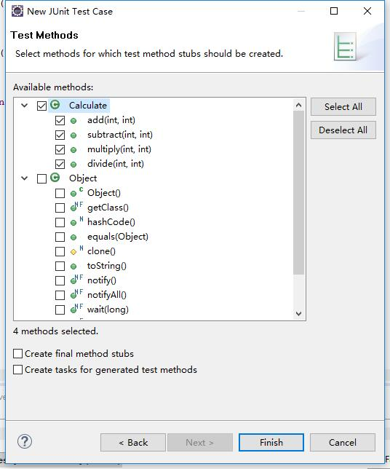
选择待测测试方法
Notes:
之后选择被测类中的被测函数。
类Calculate包含add、substract、multiply、divide等4个方法，可以看作为四个单元模块。因此，测试类CalculateTest至少应包含四个测试用例来分别测试每个方法。根据2.4节编程规约，待测方法对应测试用例的命名应当采用“test+待测方法名”的模式，其中待测方法名的首字母应大写。

Slide 13
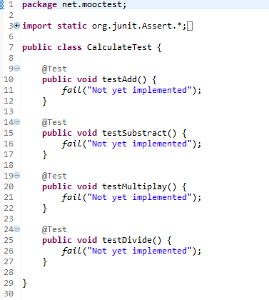
生成测试类模板
Notes:
此时junit针对上述的四种候选待测方法。生成相应的测试类CalculateTest的基本框架

Slide 14
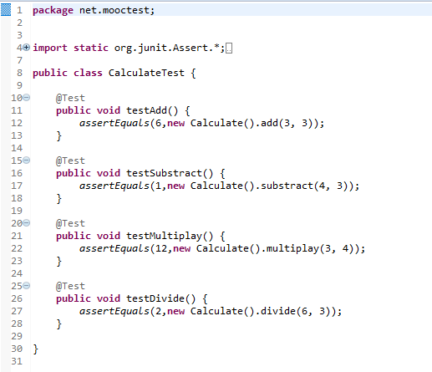
补充测试实现
Notes:
之后我们需要针对上面提到的7种测试内容，设计相应的测试用例。
对于每一个测试用例，正常来说需要添加断言语句来判断程序的运行结果。类Calculate是一个简单的计算程序，因此可通过判断相等性的assertEquals方法来验证程序的正确性。

Slide 15
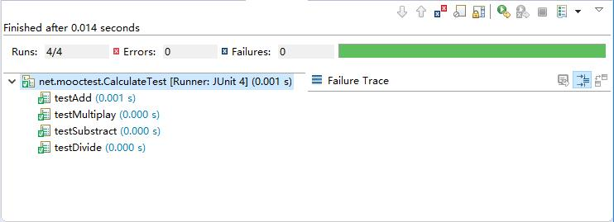
运行测试用例
Notes:
测试用例编写完成后，就可以通过运行测试类文件来验证程序。在Eclipse中使用“JUnit Test”方式来运行测试类，测试结果在JUnit输出框中显示。
测试类的运行结果如所示。可以看到，源程序通过所有的测试用例，状态条显示为绿色。

Slide 16

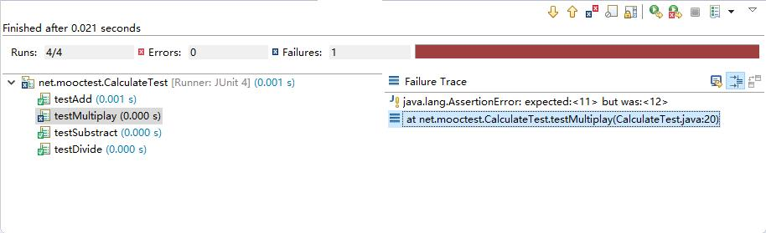
查看测试结果
Notes:
但当测试用例运行失败后，JUnit输出结果与上一页图不再相同。
例如，我们将上图的一个测试用例中的预期结果改为11，并再次运行测试用例，JUnit输出结果如下图)所示。此时，状态条变为红色。
同时给出了此次运行的报错信息，方法multiply在输入为3和4时实际的返回结果为12，与预期结果11不符，因此测试用例运行未通过。

Slide 17
注解
@ Test所注解的方法被称为测试用例，包含了源程序的测试代码。
@Ignore所注解的方法在测试过程中不会运行。
Notes:
注解是简化软件控制结构，提高程序自动化水平的重要方法。
JUnit也提供了注解功能，帮助用户更清晰地表达测试程序的逻辑结构和功能。
@ Test所注解的方法被称为测试用例，包含了源程序的测试代码。
@ Test注解包含expected和timeout两个可选参数。其中，expected表示测试用例运行后应该抛出的异常；timeout表示测试方法的运行时间。为避免程序测试时陷入死循环或运行时间过长，可以通过timeout来限制测试用例运行时间。
@Ignore所注解的方法在测试过程中不会运行。

Slide 18
注解
@BeforeClass：所注解的方法是JUnit测试时首个被运行的方法，且只被运行一次。
@AfterClass所注解的方法是JUnit测试时最后一个被运行的方法，且只被运行一次。
Notes:
@BeforeClass所注解的方法是JUnit测试时首个被运行的方法，且只被运行一次。@BeforeClass所注解的方法必须是static void类型，通常会涉及复杂的计算和预处理任务，如连接数据库等。
@AfterClass所注解的方法是JUnit测试时最后一个被运行的方法，且只被运行一次。@AfterClass所注解的方法必须是static void类型，通常会涉及资源释放相关任务，如关闭数据库等。

Slide 19
注解
@Before所注解的方法在每个测试用例运行之前运行，通用用于初始化测试用例所需的资源。
@After所注解的方法在每个测试用例运行之后运行，通用用于释放@Before所注解的方法打开的资源。
Notes:
@Before所注解的方法在每个测试用例运行之前运行，通用用于初始化测试用例所需的资源。
@After所注解的方法在每个测试用例运行之后运行，通用用于释放@Before所注解的方法打开的资源。需要注意的是，当@Test或@Before所注解的方法发生异常时，@After所注解的方法仍会被运行。

Slide 20
注解
@BeforeClass：所注解的方法是JUnit测试时首个被运行的方法，且只被运行一次。
@AfterClass所注解的方法是JUnit测试时最后一个被运行的方法，且只被运行一次。
@Before所注解的方法在每个测试用例运行之前运行，通用用于初始化测试用例所需的资源。
@After所注解的方法在每个测试用例运行之后运行，通用用于释放@Before所注解的方法打开的资源。
@ Test所注解的方法被称为测试用例，包含了源程序的测试代码。
@Ignore所注解的方法在测试过程中不会运行。
Notes:
常用的JUnit注解包括@BeforeClass、@AfterClass、@Before、@After、@Test、@Ignore这六种，它们规定了每个测试用例的运行次序。
即@BeforeClass→@Before→@Test→@After→@AfterClass，从而确定了整个测试流程。

Slide 21
注解
@BeforeClass：所注解的方法是JUnit测试时首个被运行的方法，且只被运行一次。
@AfterClass所注解的方法是JUnit测试时最后一个被运行的方法，且只被运行一次。
@Before所注解的方法在每个测试用例运行之前运行，通用用于初始化测试用例所需的资源。
@After所注解的方法在每个测试用例运行之后运行，通用用于释放@Before所注解的方法打开的资源。
@ Test所注解的方法被称为测试用例，包含了源程序的测试代码。
@Ignore所注解的方法在测试过程中不会运行。

Slide 22
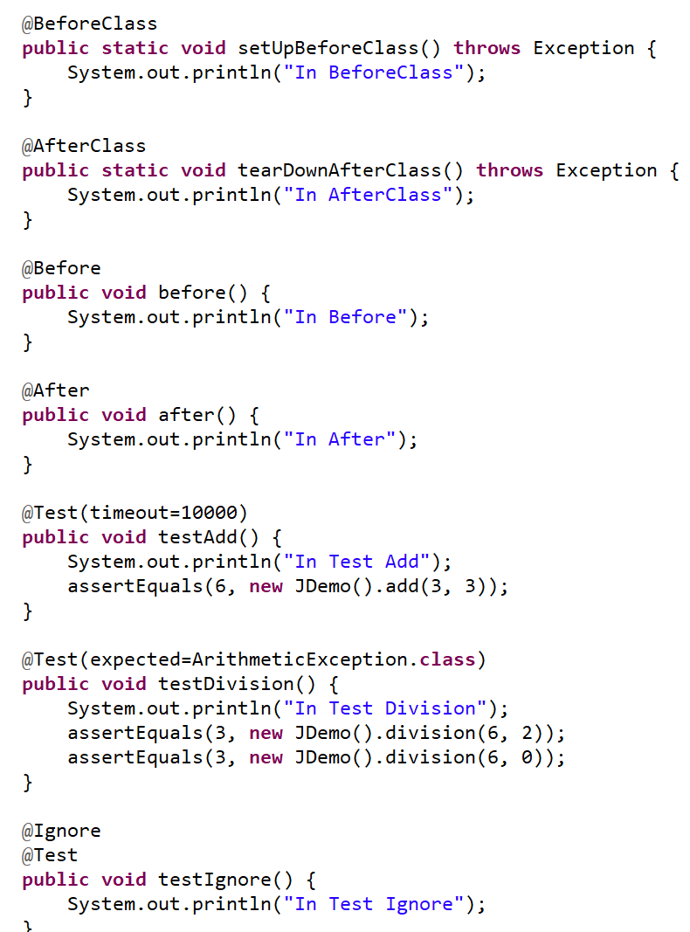
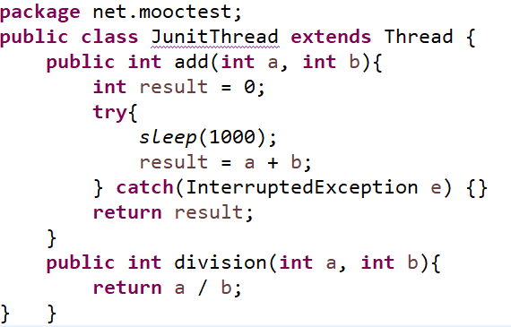
注解
Notes:
以JunitThread类为例进一步说明JUnit中的基本注释，该类的测试类JunitThreadTest如图 所示。
JunitThread类包含方法add和division，因此JunitThreadTest需要包含testAdd和testDivision方法。
此外，为测试注解@Ignore，JunitThreadTest中还添加了一个testIgnore方法。

Slide 23
注解
In BeforeClass
In Before
In Test Add
In After
In Before
In Test Division
In After
In Before
In After
In AfterClass
Notes:
这边给出测试类JunitThreadTest的运行结果。可以看到，@BeforeClass注解的方法首先运行，@AfterClass注解的方法最后运行，@Before和@After注解的方法在@Test前后运行，而@Ignore注解的方法不会被运行。

Slide 24
单元测试内容
算法逻辑
模块接口
数据结构
边界条件
独立路径
错误处理
输入数据
表达式与SQL语句
Notes:
单元测试的主要任务是验证程序单元实现是否已达到详细设计的预期要求。
由于单元测试粒度较小，一般要求对每个单元进行较为详尽地测试。
单元测试的测试内容主要有算法逻辑，独立路径，模块接口，异常处理，数据结构，输入数据，边界条件等
下面我们将详细说明各个被测内容，对每个被测内容给出具体的说明和示例，主要以一个简单的三角形程序为例。

Slide 25
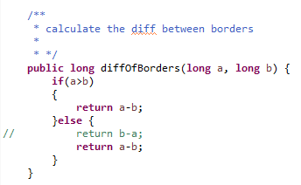
算法逻辑
检查算法及其内部各处理逻辑的正确性。
Notes:
首先需要检查算法及其内部各处处理逻辑的正确性。
图中给出了一个示例程序，该程序实现要求是实现计算三角形的两边之差。
单元测试时应当对算法及其内部的各个处理逻辑进行测试，保证输出结果的正确性。
在单元测试时，应当发现a<b时逻辑处理并未正确实现

Slide 26
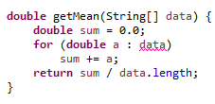
模块接口
检查模块接口的正确性，包括形式参数个数、类型、次序和返回值类型的正确性。同时，检查模块调用其他模块代码的正确性，包括实际参数个数、类型、次序和返回值的正确性。对于具有多态的方法，应着重检查。对于被调用方法的返回值，必要时可通过打印或程序插桩等方式进行插桩和检查。当被调用方法出错或存在异常时，应给出反馈并添加适当的处理代码。
Notes:
关于模块接口，需要检查形式参数个数、类型、次序和返回值类型的正确性。
同时，还需要检查模块调用其他模块代码的正确性。
同样途中给出了一个示例程序，该程序输出了一组数字的平均值。单元测试应对参数的类型和内部实现进行检查，保证处理结果的正确性。在单元测试时，应当发现参数a[i]中元素类型为String型，应转换为数值型计算，不应当直接累加计算。

Slide 27
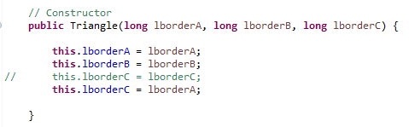
数据结构
检查全局和局部数据结构的定义是否正确实现和使用。
Notes:
同时需要检查全局和局部数据结构的定义是否正确实现和使用。
比如上图用于构造一个三角形，我们需要设计出详细的测试脚本以判断数据赋值时的正确性，比如这里第三条边由于代码实现问题而产生的缺陷

Slide 28
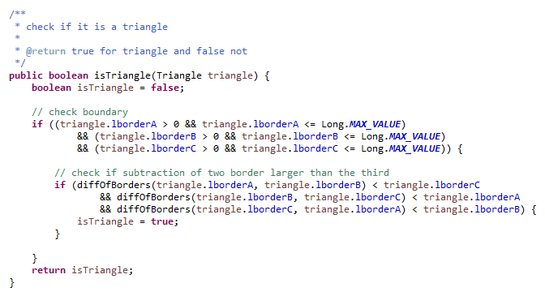
边界条件
检查程序中各个边界条件是否实现正确。在边界检查时，除考虑需求本身的边界范围外，还应当考虑变量类型本身的边界。
Notes:
检查程序中各个边界条件是否实现正确。在边界检查时，除考虑需求本身的边界范围外，还应当考虑变量类型本身的边界。
上图给出了一个示例程序，该程序用于判断构造的三角形是否能够正常构成三角形。
单元测试应当对每一级划分的边界进行测试。
在单元测试时，应当发现这里有两个判断准则，首先是依次判断每个所构造三角形每个边的取值是否在正常范围内，之后使用diffOfBorders方法，测试是否所有两边之差都小于第三边。

Slide 29
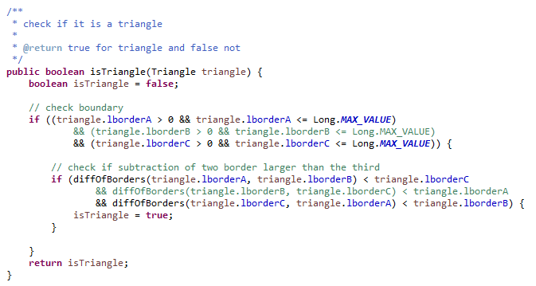
独立路径
检查是否存在遗漏或未正确实现的处理逻辑。处理逻辑遗漏通常会造成部分独立路径缺失。
Notes:
关于独立路径。需要检查是否存在遗漏或未正确实现的处理逻辑。处理逻辑遗漏通常会造成部分独立路径缺失。
图 给出了一个示例程序，该程序用于判断构造的三角形是否能够正常构成三角形。
单元测试应对每个条件是否正确实现进行验证。在单元测试时，应当发现程序未对三角形的边C进行数值验证，同时未对AC两边之差和边B的数值进行对比。

Slide 30
错误处理
检查单元模块是否包含了正确的错误处理代码，避免程序出现错误或异常时直接崩溃。对单元模块的错误处理进行测试时，若存在以下情况，可认为模块未提供有效的错误处理功能：① 错误描述难以理解，不能对错误定位提供有效帮助；② 错误描述与实际情况不符；③ 错误处理不正确，或错误处理滞后。
Notes:
同时，由于异常在代码中出现频繁，需要检查检查单元模块是否包含了正确的错误处理代码，避免程序出现错误或异常时直接崩溃。
图 给出的示例程序，用于计算一组数字的平均值。单元测试应对平均值计算过程中可能出错的部分进行预处理，防止出现异常崩溃。
在单元测试时，应当发现程序在计算平均值之前，未对double数组进行校验，没有对潜在的除零错误进行处理。

Slide 31
输入数据
检查输入数据的正确性、规范性和合理性。实践开发经验表明未对输入数据进行有效的检查是造成软件系统不正确的重要原因之一。
Notes:
对于输入数据，我们需要检查输入数据的正确性、规范性和合理性。
给出了一个示例程序，该程序用于判断构造的三角形是否能够正常构成三角形。单元测试应对构建的三角形是否做过合理检查进行验证。在单元测试时，应录入一些不合理边（如0、-10）进行测试，P35对异常值进行了处理，结果应当与预期一致。

Slide 32
Mock技术与Mockito
PART TWO

Slide 33
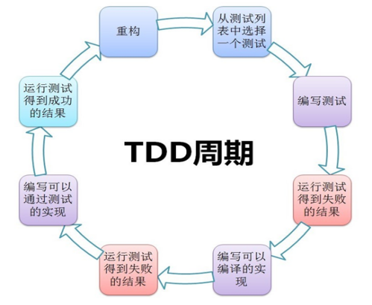
测试驱动开发
测试驱动开发
测试驱动开发（Test-Driven Development，TDD），其思想为根据需求抽象出接口，在编写测试用例，然后再开始编写开发代码。
因此，在TDD开发模式中需要首先编写单元测试用例，然后再进行开发。
一般开发流程为测试失败后编写实现代码，测试成功后继续迭代下一个功能。

Slide 34
测试驱动开发
优点
提高功能的可测试性
测试灵活
测试用例覆盖率比较高
缺点
由于是单元测试代码验证，非技术人员如果看不懂代码，可能比较难以验证功能是否贴合需求
先写单元测试代码，测试用例需要经常调整，增加了开发人员的工作量，降低了开发效率

Slide 35
Mock
Mock测试
Mock测试就是在测试过程中，对于某些不容易构造或者不容易获取的对象，用一个虚拟的对象来创建以便测试的测试方法。这个虚拟的对象就是Mock对象。Mock对象就是真实对象在调试期间的代替品。
Mock测试关键点
Mock 对象：
模拟对象的概念就是我们想要创建一个可以替代实际对象的对象，这个模拟对象要可以通过特定参数调用特定的方法,并且能返回预期结果。
Stub（桩）：
桩指的是用来替换具体功能的程序段。桩程序可以用来模拟已有程序的行为或是对未完成开发程序的一种临时替代。

Slide 36
Mock
示例1
Class B
Class A
Class C
Class D
Class E
Class A 要从 Class B 和Class C中获取数据，而 Class C 中该数据又来源于 Class D 和 Class E这时可以利用 Mock 去构造虚拟的Class B 和Class C对象用于Class A 的测试，因为我们只是想测试Class A的行为是否符合预期，并不需要去测试依赖对象。
Class A
Class Mock

Slide 37
Mock
示例2
有一个函数，其功能是根据坐标位置，从相应设备读取海拔高度。但是 相应的硬件设备还没准备好。
public double getHeight(String Position) {
double height = HeightRead(Position);
return height;
}
可以用以下桩来代替读取海拔功能，从而测试其他需要海拔数据的函数功能是否正确
public double getHeight(String Position) {
return 3281.66;
}

Slide 38
Mock
Mock优点
团队并行工作
测试驱动开发
测试覆盖率高
隔离系统
Mock缺点
测试过程中如果大量使用Mock，Mock测试的场景失去了真实性，可能会导致在后续的系统性测试时才发现bug，使得缺陷发现的较晚，可能会造成后续修复成本更大。
Notes:
团队并行工作：开发过程中，只要交互双方定义好接口，团队之间可以并行工作，进程互不影响，不需互相等待对方进度，只需约定好相互之间的数据规范（接口文档），即可使用 Mock 构建出可用接口，然后尽快进行开发和自测，提前发现缺陷。
测试驱动开发：单元测试是 TDD 实现的基石，而 TDD 经常会碰到协同模块尚未开发完成的情况，但有了 Mock，测试人员可提前接入测试，提供测试效率，当接口定义好后，测试人员就可以创建一个 Mock，把接口添加到自动化测试环境，提前创建测试。
测试覆盖率高：接口涉及入参，或者业务逻辑复杂的情况，某些场景无法通过正常手段进行操作，而通过Mock虚拟模拟，可以有效的增加覆盖率.
隔离系统：若一个接口在不同的状态下要返回不同的值，常见做法是复现这种状态然后再去请求接口，但使用某些接口时，可能因操作时机或方式不当导致失败，甚至污染后端存储如数据库等, 为避免系统数据库被污染，可以将接口调整为 Mock 模式，以保证数据库纯净。

Slide 39
Mockito
Mock对象构建
手动构建
Mock对象
Mock工具构建
自己手动写接口方法实现，根据需要编写返回值，测试代码中实现该实现类对象。
会增加代码量，手写mock对象可能引入错误。
一些开源项目对动态构建Mock对象提供了支持，可以根据现有接口或类动态生成Mock对象
避免额外的编码工作，同时降低引入错误的可能。

Slide 40
Mockito
在 Java 阵营中主要的 Mock 测试工具有Mockito，JMock，EasyMock 等。大多 Java Mock 库如 EasyMock 或JMock 都是 expect-run-verify (期望-运行-验证)方式，而 Mockito 则使用更简单，无需准备昂贵的前期启动。Mockito 拥有的非常少的 API，所有开始使用 Mockito，几乎没有时间成本。
Mockito优点
有具体的Mock类，而不只是接口
允许灵活有序的验证
灵活使用参数匹配器
支持“至少一次”验证

Slide 41
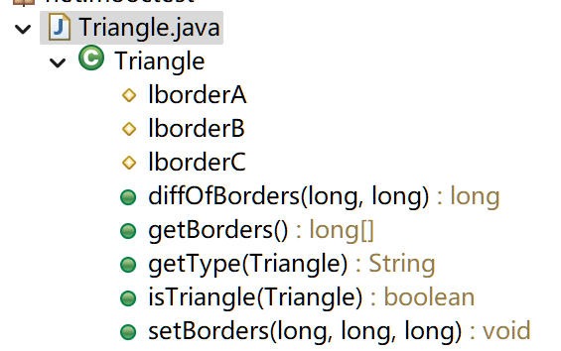

Mockito使用简介
单元测试对象
使用Triangle项目作为单元测试对象，Triangle类包括以下方法。
三角形三条边
得到两边之差
得到三条边
得到三角形类型
判断三条边是否能组成三角形
设置三条边长

Slide 42
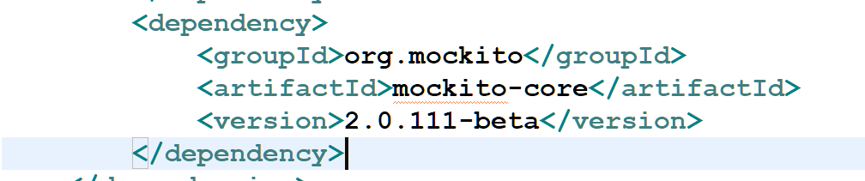
Mockito使用简介
Maven依赖

Slide 43
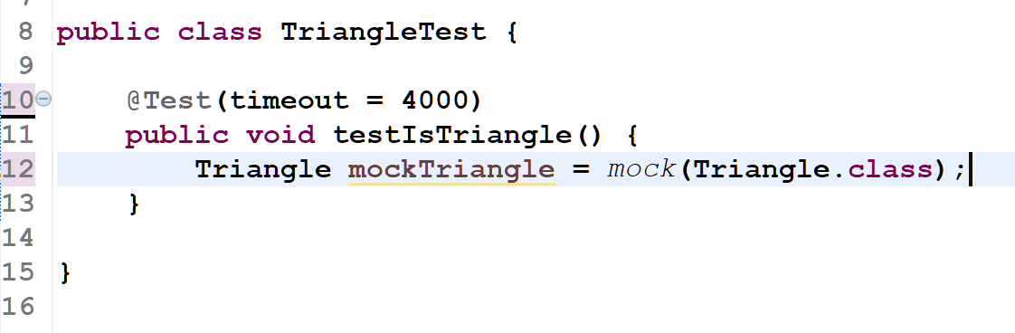
Mockito使用简介
mock()方法
mock方法来自org.Mockito.Mock，它表示可以Mock一个对象或是一个接口，通常用来创建一个 Mock 对象.
mock 方法接收一个 class 类型。

Slide 44
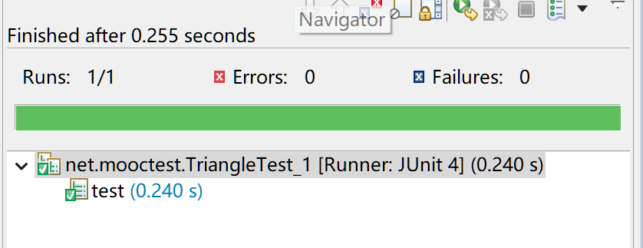
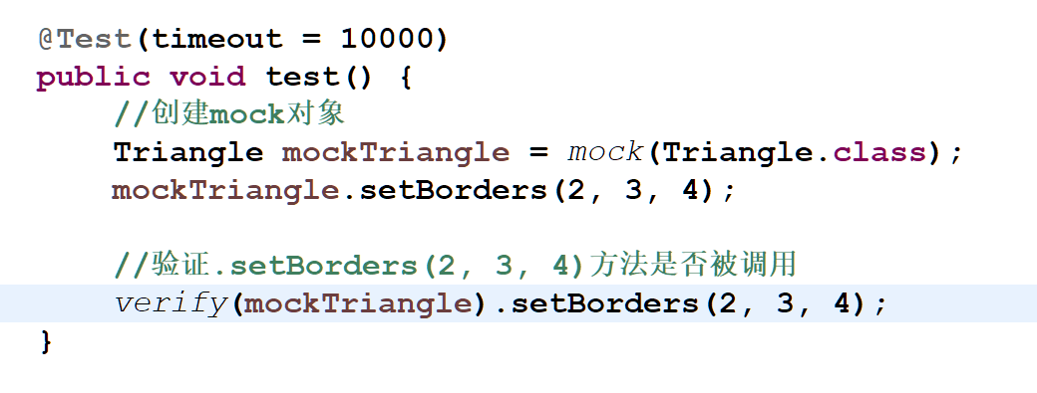
Mockito使用简介
verify()方法
Mockito 会追踪 Mock 对象的所用方法调用和调用方法时所传递的参数. 我们可以通过 verify() 静态方法来校验指定方法是否被调用。

Slide 45
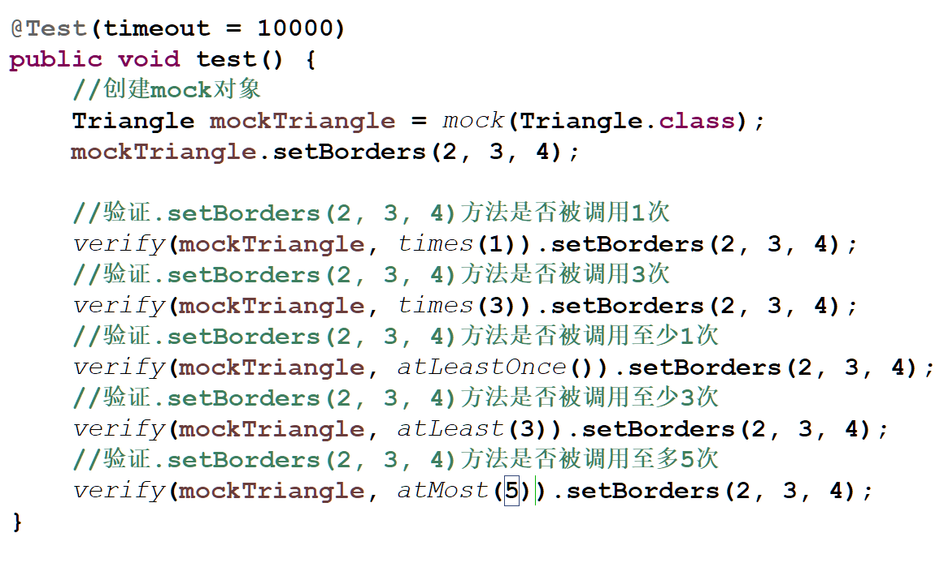
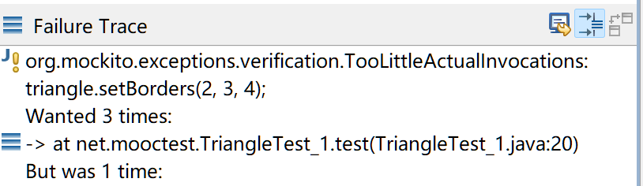
Mockito使用简介
verify()方法
verify() 方法还可以设置断言次数，以验证被测试方法的被调用次数。
.setBorders(2, 3, 4)方法只调用了一次，而断言次数为3次，所以报错。

Slide 46
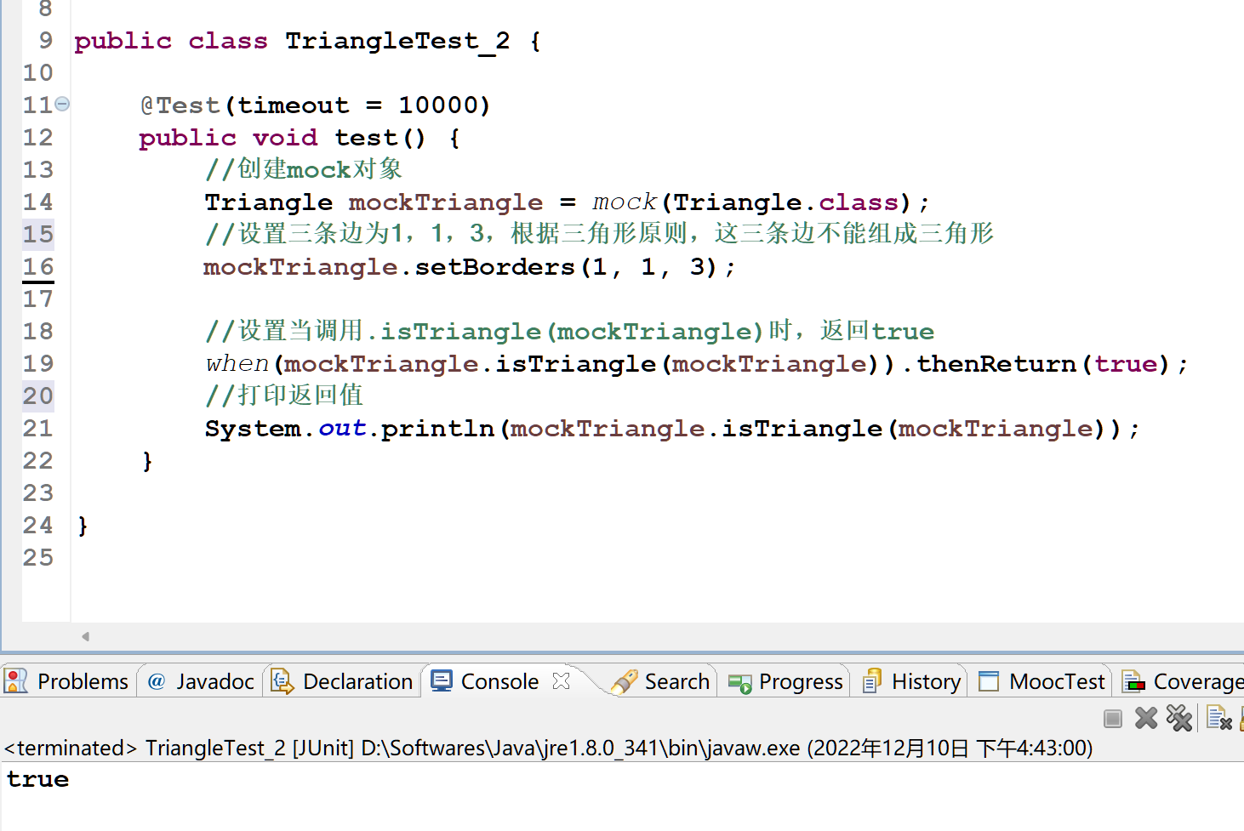
Mockito使用简介
when(​).thenReturn(​)方法
when(​).thenReturn(​) 用来规定mock对象的行为，通常用法是设置当mock对象被调用时，返回指定的值。
（1，1，3）本不能组成三角形，但是因为我们通过when().thenReturn()方法规定了.isTriangle()方法的返回值为true，所以在任何情况下都会返回true

Slide 47
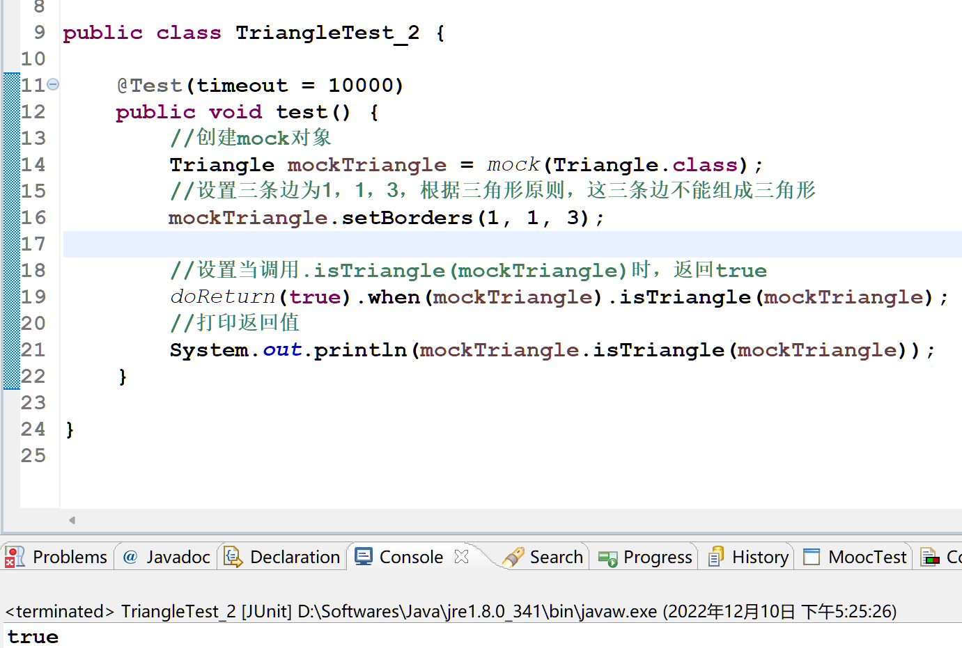
Mockito使用简介
doReturn() when()方法
when(​).thenReturn(​) 用来规定mock对象的行为，通常用法是设置当mock对象被调用时，返回指定的值。
（1，1，3）本不能组成三角形，但是因为我们通过when().thenReturn()方法规定了.isTriangle()方法的返回值为true，所以在任何情况下都会返回true

Slide 48
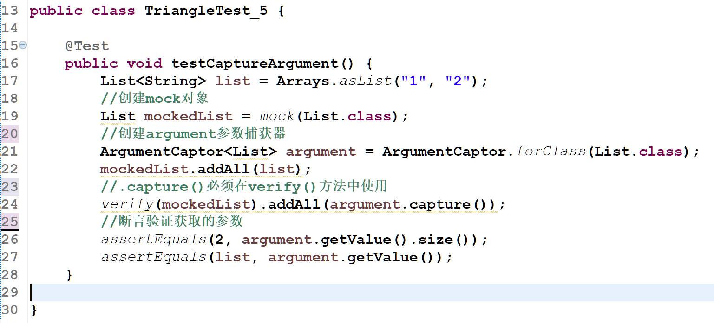
Mockito使用简介
ArgumentCaptor()方法
Mockito 允准我们捕获一个 Mock 对象的方法调用所传递的参数, 可通过ArgumentCaptor()方法
来完成。
我们通过 verify(mockedList).addAll(argument.capture()) 语句可获取 mockedList.addAll 方法所传递的实参 list.

Slide 49
测试评估指标
PART THREE

Slide 50




评估指标
测试用例充分性
测试用例
执行成功
(1) 软件质量很高
(2) 测试不够充分
覆盖测试
变异测试
Notes:
关于测试用例的评价，
在软件测试时，若当前测试用例未能检测到软件缺陷，则存在两种情形：
软件已满足预设的需求，软件质量较高
2) 当前测试用例设计不够充分，不能有效检测到软件中的缺陷。
如果是情形 1，测试过程便可停止；若是情形 2，则应当编写新的测试用例，继续测试过程
因此，在未能检测到软件缺陷时判断当前测试是否充分十分重要。
这也是我们用来评估参赛者提交的测试用例的动机，
首先代码覆盖从程序实体覆盖的角度来评估软件测试的充分性
还通过变异测试来直观地反映测试用例的缺陷检测能力

Slide 51

白盒测试与黑盒测试
评估指标
白盒测试：把测试对象看成一个打开的盒子，测试人员需要利用程序内部的逻辑结构设计测试用例，对程序所有路径进行测试，通过在不同点检查程序状态确定实际状态与预期状态一致
黑盒测试：把测试对象看成一个黑盒子，测试人员完全不考虑程序内部的逻辑结构和代码结构，只根据程序的需求规格说明书，检查程序的功能是否符合它的功能说明
代码覆盖测试
白盒测试
变异测试
Notes:
下面我们具体介绍这两种评估方式，
在软件测试中，将被测软件看作为一个盒子，若测试人员在测试过程中考虑盒子内容及其运作机制，则该测试过程被称为白盒测试；若测试人员在测试过程中不考虑程序内部结构及特性，则该测试过程被称为黑盒测试
具体来说，白盒测试把测试对象看成一个打开的盒子，测试人员需要利用程序内部的逻辑结构设计测试用例，对程序所有路径进行测试，通过在不同点检查程序状态确定实际状态与预期状态一致
黑盒测试则是把测试对象看成一个黑盒子，测试人员完全不考虑程序内部的逻辑结构和代码结构，只根据程序的需求规格说明书，检查程序的功能是否符合它的功能说明
作为软件开发人员，与测试人员相比，开发者理应更加了解软件内部结构及特性。因此，白盒测试是开发者最主要的测试方法，也是在软件测试工作上体现开发者优势的地方，因此这也是我们开发者测试的主要评价指标。

Slide 52
代码覆盖
代码覆盖：以程序内逻辑结构为基础的动态白盒测试方法，该方法要求程序在测试运行时实现对其逻辑结构的覆盖遍历
s₀ | void fun(int x, int y) {
s₁ | a = -1;
s₂ | b = -1;
s₃ | if (x>0 || y>0)
s₄ | a = 10;
s₅ | if (x<10 && y<10)
s₆ | b = 0;
s₇ | }
语句覆盖
回归测试
用于衡量测试充分性
分支覆盖
测试选择
用于作为测试选择依据
条件覆盖
测试量化
用于量化测试过程
条件/判定覆盖
修正条件/判定覆盖
条件组合覆盖
Notes:
关于代码覆盖，代码覆盖测试是以程序内逻辑结构为基础的动态白盒测试方法，该方法要求程序在测试运行时实现对其逻辑结构的覆盖遍历
因此，测试人员需要对程序的逻辑结构有较为清楚的认识
代码覆盖测试要求测试用例满足一定的覆盖标准，覆盖标准也称为软件测试覆盖准则或者测试数据完备准则，用于描述对被测对象的测试程度
在回归测试中，覆盖标准可以作为判断测试停止的标准，用于衡量测试是否充分
在测试选择时，覆盖准则可以作为选取测试数据的依据。一般而言，满足相同覆盖标准的测试数据可认为是等价的
此外，通过覆盖标准还可以量化测试过程，帮助研发人员更直观地了解测试进程
根据逻辑单元的不同，存在诸如语句覆盖、分支覆盖、条件覆盖等多种逻辑覆盖标准
在本课程中，我们以一个示例程序为例，说明如何实现语句、分支、条件、条件判定、修正条件判定、条件组合等多种类型覆盖

Slide 53
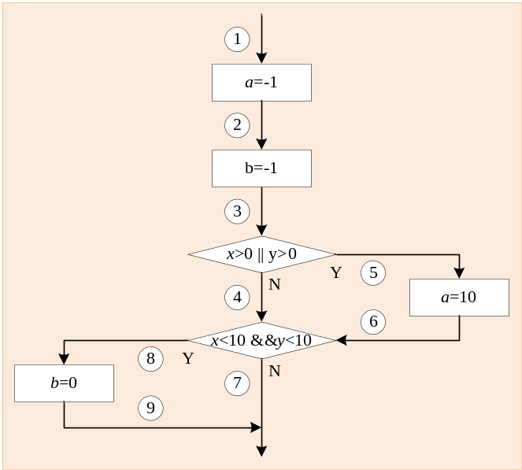
代码覆盖
代码覆盖：以程序内逻辑结构为基础的动态白盒测试方法，该方法要求程序在测试运行时实现对其逻辑结构的覆盖遍历
s₀ | void fun(int x, int y) {
s₁ | a = -1;
s₂ | b = -1;
s₃ | if (x>0 || y>0)
s₄ | a = 10;
s₅ | if (x<10 && y<10)
s₆ | b = 0;
s₇ | }

语句覆盖
回归测试
用于衡量测试充分性

分支覆盖
测试选择
用于作为测试选择依据
●
条件覆盖
❍
测试量化
用于量化测试过程
■
条件/判定覆盖
□
修正条件/判定覆盖
条件组合覆盖
Notes:
为便于大家更清楚地了解程序的逻辑结构，我们将该程序转化为程序流程图后再进行说明
在该流程图中，各个节点表示程序中的可执行语句，各条边表示语句运行的先后次序
因此，示例程序流程图包含六个节点和九条边

Slide 54
语句覆盖
语句覆盖（Statement Coverage）：要求程序中的每条可运行语句至少被运行一次


●
❍
■
□
Notes:
语句覆盖要求程序中的每条可运行语句至少被运行一次
这就要求在程序 P1 中，语句 s1、s2、s3、s4、s5、s6 至少被运行一次
由于语句 s1、s2、s3、s5 不包括控制依赖语句，因此在任何输入下，这些语句都会被运行到
对于语句 s4 和 s6，它们分别控制依赖于语句 s3 和 s5
因此，需要针对s3 和 s5所包含的控制条件进行测试用例设计，以使得 s4 和 s6可以被运行到
一般情况下，可针对语句 s3 和 s5 中的控制条件分别设计测试用例来满足被控制语句的覆盖需求

Slide 55
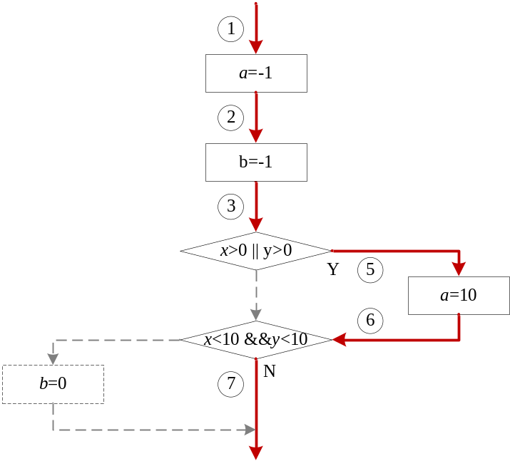
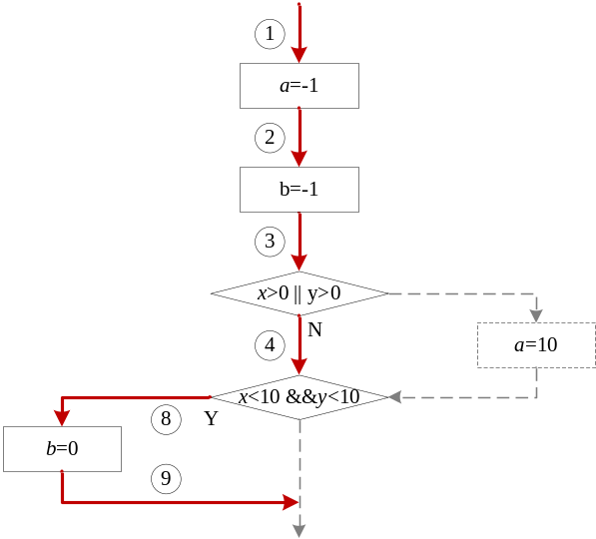
语句覆盖
语句覆盖（Statement Coverage）：要求程序中的每条可运行语句至少被运行一次
t₁ 和 t₂ 满足
语句覆盖
t₁=(100, 100)
t₂=(-10, -10)
Notes:
例如，可首先针对 s3 中的控制条件 “x>0 || y>0” 设计测试用例 t1=(100, 100)，使得语句 s1、 s2、 s3、 s5 和 s4 被运行
再针对 s5中的控制条件 “x<10 || y<10” 设计测试用例 t2=(-10, -10)，使得语句 s1、s2、s3、s5 和 s6 被运行
此时，示例程序中所有的语句均至少被运行一次，满足语句覆盖
左图和右图分别给出了示例程序在测试用例 t1 和测试用例 t2 下的程序流程图
分别两个程序流程图可知，程序在输入 t1 和 t2 时可以覆盖所有的语句
然而，从节约测试成本的角度出发，测试人员期望用尽量少的测试用例完成尽量高的逻辑覆盖
因此在做测试用例设计时，可以同时考虑控制条件 “x>0 || y>0” 和 “x<10 || y<10”

Slide 56
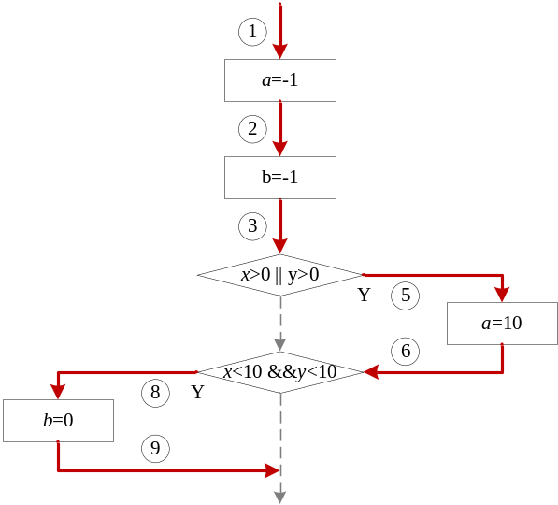
语句覆盖
语句覆盖（Statement Coverage）：要求程序中的每条可运行语句至少被运行一次
t₃ 满足
语句覆盖
t₃=(5, 5)
Notes:
例如，设计同时满足两个控制条件的测试用例 t3=(5, 5)
本图给出程序在 t3 下的程序流程图，示例程序在输入 t3 时覆盖了所有的语句，满足了语句覆盖

Slide 57
分支覆盖
分支覆盖（Branch Coverage）：又称判定覆盖（Decision Coverage），要求程序中每个条件判定语句的真值结果和假值结果都至少出现一次


●
❍
■
□
Notes:
分支覆盖又称判定覆盖，它要求程序中每个条件判定语句的真值结果和假值结果都至少出现一次
当判断取真值时程序运行真分支，判断取假值时程序运行假分支
因此，每个判断的真值结果和假值结果都至少出现一次相当于每个判断的真分支和假分支至少运行一次
示例程序包含 s3和 s5 等两条条件判定语句，这就要求与 s3、s5相关的真假分支④、⑤、⑦、⑧至少被运行一次
由于示例程序不存在循环结构，对于其所包含的每一个条件判定语句至少要设计两个测试用例，以满足真分支和假分支的覆盖需求
同时，为节约测试成本，应尽量使测试用例覆盖各个条件判定语句的不同分支

Slide 58
分支覆盖
测试用例 | x | y | 分支覆盖结果
 |  |  | x > 0 || y > 0 | x < 10 && y < 10
t₄ | 20 | 20 | ⑤ | ⑦
t₅ | -2 | -2 | ④ | ⑧
t₄ 和 t₅ 满足
分支覆盖
t₄=(20, 20)
t₅=(-2, -2)
Notes:
例如，可设计测试用例 t4=(20, 20)和 t5=(-2, -2)
可以看到， t4 覆盖了语句 s3 的真分支⑤和语句 s5 的假分支⑦，t5 覆盖了 s3 的假分支④和 s5 的真分支⑧
由此说明，测试用例 t4 和 t5 可以覆盖示例程序中所有的分支，满足分支覆盖需求

Slide 59
条件覆盖
条件覆盖（Condition Coverage）：要求程序每个条件判定语句中的每个条件至少取一次真值和一次假值


●
❍
■
□
Notes:
条件覆盖要求程序每个条件判定语句中的每个条件至少取一次真值和一次假值
示例程序包含了 s3和 s5 等两条条件判定语句，每条语句各由两个条件组成，其中s3包含了条件s3:(x>0)和s3:(y>0)，s5 包含了条件 s5:(x<10)和 s5:(y<10)
条件覆盖要求对上述的每一个条件，都至少取一次真值和一次假值
为节约测试成本，应尽量使条件在每个测试用例下的取值结果不同

Slide 60
条件覆盖
测试用例 | x | y
t₆ | 20 | -20
t₇ | -2 | 20
条件覆盖结果
s₃:(x > 0) | s₃:(y > 0) | s₅:(x < 10) | s₅:(y < 10)
Y | N | N | Y
N | Y | Y | N
t₆ 和 t₇ 满足
条件覆盖
t₆=(20, -20)
t₇=(-20, 20)
Notes:
例如，可设计测试用例t6=(20, -20)和t7=(-20, 20)，
它们的程序流程图分别如左图和右图所示
它们的条件覆盖情况如表表格所示
可以看到，t6 覆盖了条件 s3:(x>0)、s5:(y<10)的真值和条件 s3:(y>0)、s5:(x<10)的假值，t7 覆盖了条件 s3:(x>0)、s5:(y<10)的假值和条件s3:(y>0)、s5:(x<10)的真值
由此说明，测试用例 t6 和 t7 可以使示例程序中的每个条件至少取一次真值和一次假值，满足条件覆盖需求
需要注意的是，分支覆盖与条件覆盖都与分支语句中条件的取值结果密切相关，但两者存在着根本的不同
特别的，每个条件至少取得一次真值和一次假值并不意味着每条条件判断语句也至少取得一次真值和一次假值
例如，测试用例 t6 和 t7 在示例程序上具有相同的程序流程图结构，均覆盖了语句 s3 的真分支⑤和语句 s5 的假分支⑦，并不能满足分支覆盖需求
因此，虽然条件覆盖分析了更小的条件粒度，与分支覆盖相比条件覆盖并不具有更高的测试强度

Slide 61
条件/判定覆盖
条件/判定覆盖（Condition/Decision Coverage, C/DC）：要求程序中每个条件判定语句的真值结果和假值结果都至少出现一次，且每个条件判定语句中的每个条件至少取一次真值和一次假值


●
❍
■
□
Notes:
条件判定覆盖要求程序中每个条件判定语句的真值结果和假值结果都至少出现一次，且每个条件判定语句中的每个条件至少取一次真值和一次假值
示例程序包含 s3 和 s5 等两条条件判定语句，每条语句各由两个条件组成，其中s3包含了条件s3:(x>0)和s3:(y>0)， s5包含了条件s5:(x<10)和 s5:(y<10)
条件/分支要求与 s3、s5相关的真假分支④、⑤、⑦、⑧至少被运行一次，同时每一个条件至少取一次真值和一次假值
为节约测试成本，应尽量使测试用例覆盖各个条件判定语句的不同分支，并尽量使条件在每个测试用例下的取值结果不同

Slide 62
条件/判定覆盖
测试用例 | x | y
t₄ | 20 | 20
t₅ | -2 | -2
分支覆盖结果
x > 0 || y > 0 | x < 10 && y < 10
⑤ | ⑦
④ | ⑧
条件覆盖结果
s₃:(x > 0) | s₃:(y > 0) | s₅:(x < 10) | s₅:(y < 10)
Y | Y | N | N
N | N | Y | Y
t₄ 和 t₅ 满足
条件/判定覆盖
t₄=(20, 20)
t₅=(-2, -2)
Notes:
例如，可设计测试用例 t4=(20, 20)和 t5=(-2, -2)
测试用例 t4 的程序流程图左图所示，测试用例 t5 的程序流程图如右图所示
它们的分支覆盖情况和条件覆盖情况如表格所示
可以看到，t4 覆盖了条件 s3:(x>0)、s3:(y>0)的真值和条件 s5:(y<10)、s5:(x<10)的假值， t5覆盖了条件 s3:(x>0)、 s3:(y>0)的假值和条件 s5:(x<10)、 s5:(y<10)的真值
前期分析表明测试用例 t4 和 t5 已满足分支覆盖需求，由此说明，测试用例 t4 和t5 可以使程序 P1 中每个分支至少被覆盖一次、每个条件至少取一次真值和一次假值，满足条件判定覆盖需求

Slide 63
修正条件/判定覆盖
修正条件/判定覆盖：要求测试用例还要同时满足以下两个条件：
  程序中的每个入口点和出口点至少被执行一次
  每个条件都曾独立地影响判定结果，即在其他所有条件不变的情况下，改变该条件的值使得判定结果发生改变
满足合取式“A and B”的条件取值
测试用例编号 | A | B | 判定结果
1 | True | True | True
2 | False | True | False
3 | True | False | False
Notes:
与条件判定覆盖相比，修正条件/判定覆盖是测试强度更高的逻辑覆盖标准，也是应用更广泛、测试效果更佳的逻辑覆盖标准
在满足条件判定覆盖的基础上，修正条件判定覆盖要求测试用例还要同时满足以下两个条件：
程序中的每个入口点和出口点至少被执行一次
(2) 每个条件都曾独立地影响判定结果，即在其他所有条件不变的情况下，改变该条件的值使得判定结果发生改变
对于一个具有 N 个条件的布尔表达式，满足修正条件判定覆盖的测试用例集至少需要N＋1个测试用例
仅包含N＋1个测试用例的集合称为最小测试用例集
用 A 和 B 表示两个单个条件
对于合取式“A and B”，表格给出满足修正条件/判定覆盖的各个条件取值
例如，当条件 A 取值为 True 时，条件 B 取值为 True 则该判定式取值为 True，条件 B 取值为 False 则该判定式取值为 False

Slide 64
修正条件/判定覆盖
修正条件/判定覆盖：要求测试用例还要同时满足以下两个条件：
  程序中的每个入口点和出口点至少被执行一次
  每个条件都曾独立地影响判定结果，即在其他所有条件不变的情况下，改变该条件的值使得判定结果发生改变
满足析取式“A or B”的条件取值
测试用例编号 | A | B | 判定结果
1 | True | False | True
2 | False | False | False
3 | False | True | True
Notes:
对于析取式“A or B”，表格给出满足修正条件/判定覆盖的各个条件取值
例如，当条件 A取值为 False 时，条件 B 取值为 True 则该判定式取值为 True，条件 B 取值为 False则该判定式取值为 False

Slide 65
修正条件/判定覆盖
测试用例 | x | y
t₁₂ | 15 | -5
t₁₃ | -5 | -5
t₁₄ | -5 | 15
t₁₅ | -5 | -5
t₁₆ | 15 | -5
t₁₇ | -5 | 15
分支覆盖结果
x > 0 || y > 0 | x < 10 && y < 10
⑤ | ⑦
④ | ⑧
⑤ | ⑦
④ | ⑧
⑤ | ⑦
⑤ | ⑦
条件覆盖结果
s₃:(x > 0) | s₃:(y > 0) | s₅:(x < 10) | s₅:(y < 10)
Y | N | N | Y
N | N | Y | Y
N | Y | Y | N
N | N | Y | Y
Y | N | N | Y
N | Y | Y | N
t₁₂、 t₁₃ 和 t₁₄ 满足
修正条件/判定覆盖


●
❍
■
□
Notes:
示例程序包含s₃和s₅等两条条件判定语句，每条语句各由两个条件组成，其中s₃包含了条件s₃:(x>0)和s₃:(y>0)，s₅包含了条件s₅:(x<10)和s₅:(y<10)，
修正条件分支要求与s₃、s₅相关的真假分支④、⑤、⑦、⑧至少被运行一次，且每一个条件至少取一次真值和一次假值
同时，修正条件分支要求还要求P1中每个入口节点（语句s₁）和出口节点（语句s₅和s₆）至少被执行一次，每个条件都可独立地影响判定结果，即条件s₃:(x>0)和s₃:(y>0)可以影响判定式 “x > 0 || y > 0”，条件s₅:(x<10)和s₅:(y<10)可以影响判定式 “x < 10 && y < 10”
判定式 “x > 0 || y > 0” 为析取式，因此可设计测试用例t₁₂~t₁₄，来满足相关需求
判定式 “x < 10 && y < 10” 为合取式，因此可设计测试用例t₁₅~t₁₇，来满足相关需求
测试用例t₁₂~t₁₇的分支覆盖结果和条件覆盖结果如表格所示
可以看到，测试用例t₁₂~t₁₇覆盖了示例程序中的每条分支，每个条件的真假值，每个入口节点和出口节点
同时，每个条件都曾独立地影响判定结果。为节约测试成本，应尽量使测试用例覆盖各个条件判定语句的不同分支，并尽量使条件在每个测试用例下的取值结果不同
可以看到，测试用例t₁₂与t₁₆是相同的，t₁₃与t₁₅是相同的，t₁₄与t₁₇是相同的
此时，只需要3个测试用例，如t12、t13、t14，即可满足示例程序的修正条件/判定覆盖

Slide 66
条件组合覆盖
条件组合覆盖（Multiple condition Coverage, MCC）：要求每条条件判定语句中条件取值的各种组合至少出现一次


●
❍
■
□
Notes:
条件组合覆盖要求每条条件判定语句中条件取值的各种组合至少出现一次
示例程序中的每条分支判定语句各包含两个条件，因而针对每个分支判定语句至少需要设计“真-真”、“真-假”、“假-真”、“假-假”等四个测试用例来测试每条分支判定语句的各种条件组合
从节约测试资源的角度出发，应使满足第一条分支判定语句条件组合覆盖的测试用例也可满足第二条分支判定语句的条件组合覆盖需求。

Slide 67
条件组合覆盖
测试用例 | x | y
t₁₈ | 50 | 50
t₁₉ | -5 | -5
t₂₀ | 50 | -5
t₂₁ | -5 | 50
分支覆盖结果
x > 0 || y > 0 | x < 10 && y < 10
⑤ | ⑦
④ | ⑧
⑤ | ⑦
⑤ | ⑦
条件覆盖结果
s₃:(x > 0) | s₃:(y > 0) | s₅:(x < 10) | s₅:(y < 10)
Y | Y | N | N
N | N | Y | Y
Y | N | N | Y
N | Y | Y | N
t₁₈、t₁₉ 、t₂₀ 和 t₂₁
满足条件组合覆盖
t₁₈=(50, 50), t₂₀=(50, -5), t₂₁=(-5, 50)
t₁₉=(-5, -5)
Notes:
例如，可设计测试用例t₁₈=(50, 50)、t₁₉=(-5, -5)、t₂₀=(50, -5)和t₂₁=(-5, 50)
此时，t₁₈、t₂₀、t₂₁的程序流程图如左图所示，t₁₉的程序流程图如右图所示
它们的分支覆盖情况和条件覆盖情况如表格所示
可以看到，测试用例t₁₈-t₂₁覆盖了示例程序中每条条件判定语句中条件取值的各种组合，由此说明这些测试用例满足条件组合覆盖需求

Slide 68
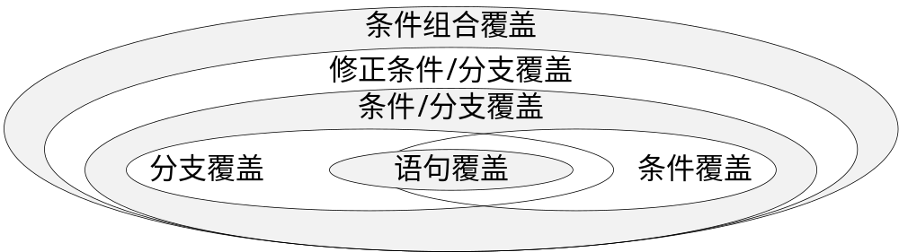
逻辑覆盖强度
逻辑覆盖强度：给定两个覆盖标准 X 和 Y，如果在任意情况下，满足 X 标准的测试用例也满足 Y 标准，则称 X 标准强于 Y 标准
Notes:
不同覆盖标准的测试强度是不相同的。给定两个覆盖标准X和Y，如果在任意情况下，满足X标准的测试用例也满足Y标准，则称X标准强于Y标准
改图给出了各个覆盖标准的强弱关系：条件组合覆盖具有最高的测试强度，修正条件/判定覆盖次之，语句覆盖测试强度最低
其中，语句覆盖是一种较弱的覆盖准则。它只关注于程序中语句的覆盖结果，并不考虑分支的覆盖情况，由此造成错误检测能力较低
分支覆盖不仅考虑了各个条件判定语句的覆盖需求，还考虑了这些语句分支的覆盖需求，因而较语句覆盖测试强度更高
特别的，当某段代码没有包含条件判定语句时，可将其看作为一个分支。此时，针对该段代码的分支覆盖测试需求等价于对该段代码的语句覆盖测试需求
条件判定覆盖要求测试用例既满足条件覆盖需求，也满足分支覆盖需求，因而与条件覆盖和分支覆盖相比其测试强度更高
由于满足条件组合覆盖的测试用例一定同时满足分支覆盖、条件覆盖和条件/判定覆盖。因此，条件组合覆盖的测试强度要高于分支覆盖、条件覆盖和条件/判定覆盖的测试强度

Slide 69




变异测试
变异测试：变异测试也称为“变异分析”，是一种对测试数据集的有效性、充分性进行评估的技术
熟练程序员假设
变异耦合效应假设
小幅修改
Notes:
变异测试也称为“变异分析”，是一种对测试数据集的有效性、充分性进行评估的技术，能为研发人员开展需求设计、单元测试、集成测试提供有效的帮助
在变异测试的指导下，测试人员可以评价每个测试用例的错误检测能力，创建错误检测能力更强的测试数据集
在变异测试过程中，一般利用与源程序差异极小的简单变异体来模拟程序中可能存在的各种缺陷
该方法的可行性主要基于两点假设：(1) 熟练程序员假设；(2) 变异耦合效应假设
其中，假设 (1) 关注于熟练程序员的编程行为，熟练程序员假设是指熟练程序员由于开发经验丰富、编程水平较高，其编写的代码即使包含缺陷，也与正确代码十分接近
此时，针对缺陷代码仅需做微小的修改即可使代码恢复正确
因此，基于该假设变异测试仅需做小幅度的修改即可模拟熟练程序员实际的编程行为
假设 (2) 关注于变异程序的缺陷类型，该假设是指若测试用例能够杀死简单变异体，那么该测试用例也易于杀死复杂变异体
其中，简单缺陷是指在原有程序上运行单一语法修改形成的缺陷，复杂缺陷则是指在原有程序上运行多次单一语法修改形成的缺陷
也就是说，若测试用例集能够杀死所有的简单变异体，则该测试用例集也可以杀死绝大部分的复杂变异体
该假设为在变异测试过程中仅考虑简单变异体提供了重要的理论依据

Slide 70
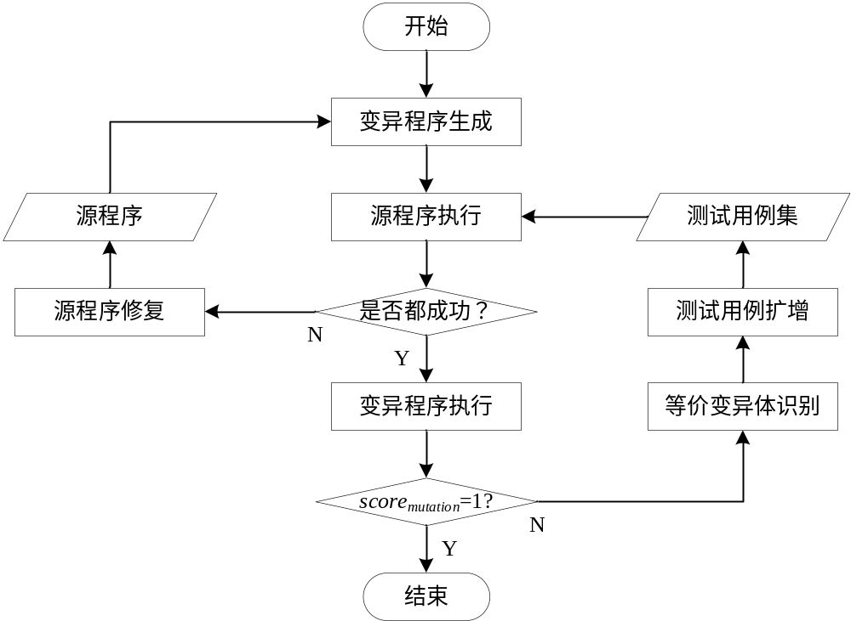
变异测试
变异程序生成
Notes:
本图给出了变异分析的基本流程图
给定源程序和测试用例集，首先通过变异算子生成一组变异程序

Slide 71

程序变异
程序变异：指基于预先定义的变异操作对程序进行修改，进而得到源程序变异程序（也称为变异体）的过程
面向过程程序的变异算子
变异算子 | 描述
运算符变异 | 对关系运算符 “<”、“<=”、“>”、“>=” 进行替换，如将 “<” 替换为 “<=”
 | 对自增运算符 “++” 或自减运算符 “--” 进行替换，如将 “++” 替换为 “--”
 | 对与数值运算的二元算术运算符进行替换，如将 “+” 替换为 “-”
 | 将程序中的条件运算符替换为相反运算符，如将 “==” 替换为 “!=”
数值变异 | 对程序中整数类型、浮点数类型的变量取相反数，如将 “i” 替换为 “-i”
方法返回值变异 | 删除程序中返回值类型为void的方法
 | 对程序中方法的返回值进行修改，如将 “true” 修改为 “false”
Notes:
程序变异指基于预先定义的变异操作对程序进行修改，进而得到源程序变异程序（也称为变异体）的过程
变异操作应当模拟典型的软件缺陷，用于度量测试用例对常见错误的检测能力；或是引入一些特殊值，来度量测试用例在特殊环境下的错误检测能力
程序变异需要在变异算子的指导下完成
目前研究人员以提出多种变异算子，但由于不同程序所属类型、自身特征的不同，在程序变异时可用的变异算子也是不同的
例如，对于面向过程程序，可以通过各种运算符变异、数值变异、方法返回值变异等算子对程序进行变异

Slide 72
程序变异
程序变异：指基于预先定义的变异操作对程序进行修改，进而得到源程序变异程序（也称为变异体）的过程
面向对象程序的变异算子
变异算子 | 描述
继承变异 | 增加或删除子类中的重写变量
 | 增加、修改或重命名子类中的重写方法
 | 删除子类中的关键字super，如将 “return a*super.b” 修改为 “return a*b”
多态变异 | 将变量实例化为子类型
 | 将变量声明、形参类型改为父类型，如将 “Integer i” 修改为 “Object i”
 | 赋值时将使用变量替换为其他可用类型
重载变异 | 修改重载方法的内容，或删除重载方法
 | 修改方法参数的顺序或数量
Notes:
而对于面向对象程序，在利用上述类型变异算子的同时，还需要针对继承、多态、重载等特性设计新的算子，来保证程序特征覆盖的完整性

Slide 73

程序变异示例
s₀ | int fun(int x) {
s₁ | if (x >= 60)
s₂ | return true;
s₃ | else
s₄ | return false;
s₅ | }
s₀ | int fun(int x) {
s₁ | if (x < 60)
s₂ | return true;
s₃ | else
s₄ | return false;
s₅ | }
s₀ | int fun(int x) {
s₁ | if (x > 60)
s₂ | return true;
s₃ | else
s₄ | return false;
s₅ | }
运算符
变异
变异程序 M1
变异程序 M2
s₀ | int fun(int x) {
s₁ | if (x >= 60)
s₂ | return true;
s₃ | else
s₄ | return false;
s₅ | }
s₀ | int fun(int x) {
s₁ | if (x >= 60)
s₂ | return false;
s₃ | else
s₄ | return false;
s₅ | }
s₀ | int fun(int x) {
s₁ | if (x >= 60)
s₂ | return true;
s₃ | else
s₄ | return true;
s₅ | }
返回值
变异
变异程序 M3
变异程序 M4
Notes:
例如，针对示例程序，我们可以应用运算符变异生成M1和M2两个变异程序
也可以应用返回值变异生成M3和M4两个变异程序

Slide 74
变异测试
变异程序生成
源程序执行
源程序修复
都成功？
变异程序执行
score=1？
Notes:
在变异生成的基础上，基于测试用例集运行源程序，若存在测试用例使得源程序运行失败，则表明源程序存在缺陷，需要修复源程序并重复上述过程
若源程序均运行成功，则运行每一个变异程序。
所有的变异程序运行结束后，计算测试用例集的变异得分情况

Slide 75

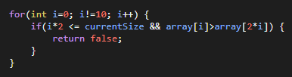
等价变异体
等价变异体
若变异体 p′ 与原有程序 p 在语法上存在差异， 但在语义上与 p 保持一致， 则称p′ 是 p 的等价变异体。
Notes:
需要注意的是，我们在计算评分的时候，是需要考虑一种特殊的变异体的，也就是等价变异体。

Slide 76

变异得分
变异得分（Mutation Score）：是一种评价测试用例集错误检测有效性的度量指标
$${score}_{mutation}=\frac{{num}_{killed}}{{num}_{total}−{num}_{equivalent}}$$
所有变异体的数目
等价变异体的数目
被杀死的变异体的数目
Weak
Mutation Score
Strong
0.0
1.0
Notes:
变异得分是一种评价测试用例集错误检测有效性的度量标。
公式给出了变异得分的计算方法，其中 numkilled 表示被杀死的变异程序的数目，numtotal表示所有变异程序的数目，numequivalent表示等价变异程序的数目
变异得分的值介于 0 与 1 之间，数值越高，表明被杀死的变异程序越多，测试用例集的错误检测能力越强，反之则越低
当变异得分的值为 0 时，表明测试用例集没有杀死任何一个变异程序
当变异得分的值为 1 时，表明测试用例集杀死了所有非等价的变异程序

Slide 77




变异杀死与存活
变异杀死（Mutant Killed）：当源程序与变异程序存在运行差异时，则认为该测试用例检测到变异程序中的错误，变异程序被杀死
变异存活（Mutant Survived）：当两个程序不存在运行差异时，则认为该测试用例没有检测到变异程序中的错误，变异程序存活
Mutant Killed
Mutant Survived
Mutant Killed
Mutant Survived
弱变异测试
（Weak Mutation Testing）
强变异测试
（Strong Mutation Testing）
Notes:
当源程序与变异程序存在运行差异时，则认为该测试用检测到变异程序中的错误，变异程序被杀死
反之当两个程序不存在运行差异时，则认为该测试用例没有检测到变异程序中的错误，变异程序存活
在变异测试过程中，程序与变异程序的运行差异主要表现为以下两个情形
运行同一测试用例时，源程序和变异程序产生了不同的运行时状态；
(2) 运行同一测试用例时，源程序和变异程序产生了不同的运行结果。
根据满足运行差异要求的不同，可将变异测试分为弱变异测试和强变异测试
在弱变异测试过程中，当情形 (1) 出现时就可认为变异程序被杀死，而在强变异测试过程中，只有情形 (1) 和 (2) 同时满足才可认为变异程序被杀
易于发现，弱变异测试近似于代码覆盖测试，在实践中对计算能力的要求较低
而强变异测试更加严格，可以更好地模拟真实错误的检测场景
在变异测试前，应当明确给出变异测试的类型，确定变异杀死的满足条件
在我们的测试大赛中，我们统一使用的是强变异测试，也就是参赛者编写的测试用例，在源程序和变异程序上运行结果不一致，则算取得了这部分的变异得分。

Slide 78
变异测试
变异程序生成
源程序执行
源程序修复
都成功？
测试用例扩增
变异程序执行
等价变异识别
score=1？
Notes:
所有的变异程序运行结束后，若有变异程序存活，则表明：
存在等价变异程序；
或 (2) 当前测试用例设计不充分。
此时，应当识别并去除当前的等价变异体，并扩增测试用例集，从而提高测试用例集的错误检测能力
不断重复上述过程，直至测试用例集变异得分为 1

Slide 79
程序变异示例
s₀ | int fun(int x) {
s₁ | if (x >= 60)
s₂ | return true;
s₃ | else
s₄ | return false;
s₅ | }
s₀ | int fun(int x) {
s₁ | if (x < 60)
s₂ | return true;
s₃ | else
s₄ | return false;
s₅ | }
s₀ | int fun(int x) {
s₁ | if (x > 60)
s₂ | return true;
s₃ | else
s₄ | return false;
s₅ | }
s₀ | int fun(int x) {
s₁ | if (x >= 60)
s₂ | return false;
s₃ | else
s₄ | return false;
s₅ | }
s₀ | int fun(int x) {
s₁ | if (x >= 60)
s₂ | return true;
s₃ | else
s₄ | return true;
s₅ | }
源程序
变异程序 M1
变异程序 M2
变异程序 M3
变异程序 M4
测试用例 |  | X | 变异杀死结果
 |  |  | M1 | M2 | M3 | M4
初始测试用例 | t₁ | 80 | √ |  | √
 | t₂ | 40 | √ |  |  | √
新增测试用例 | t₃ | 60 | √ | √ | √
Notes:
下面通过示例程序说明变异测试过程。
我们首先设计测试用例t₁=(80)和t₂=(40)，使其满足示例程序的语句覆盖和分支覆盖需求
然后，运行并比较t₁、t₂在示例程序和M1~M4上的运行结果可知，t₁和t₂分别杀死了变异程序M1、M3和M1、M4，但并不能杀死变异程序M2
此时，初始测试用例的变异杀死率为0.75
因此，需要添加新的测试用例来提高整个测试用例集的缺陷检测能力
例如，增加可以杀死M2的测试用例t₃=(60)
此时，整个测试用例的变异杀死率提高至1.00，变异测试结束

Slide 80

变异测试工具
Pitest是针对Java目前主流的变异测试工具，其功能比较强大，属于可以应用于工业界的变异测试工具。

Slide 81
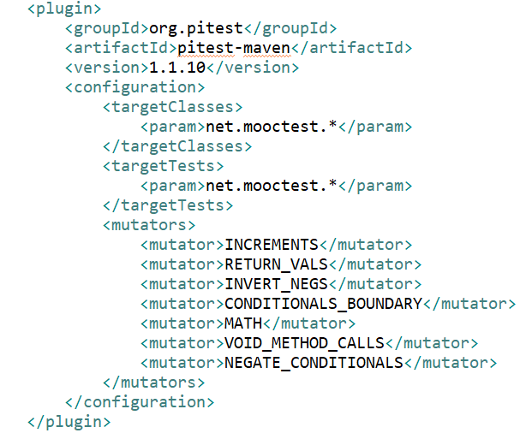
变异测试工具

Slide 82
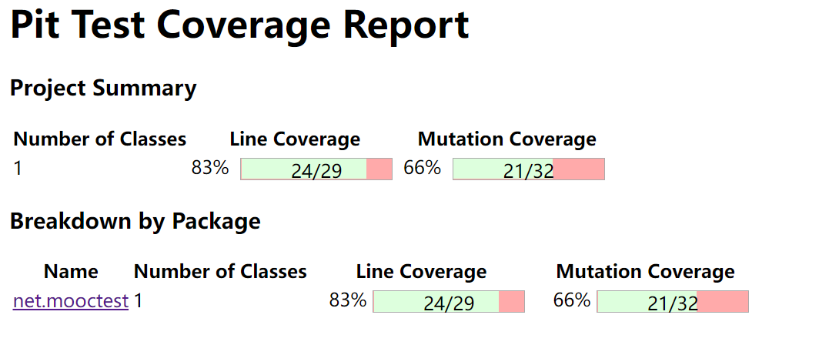
变异测试工具

Slide 83
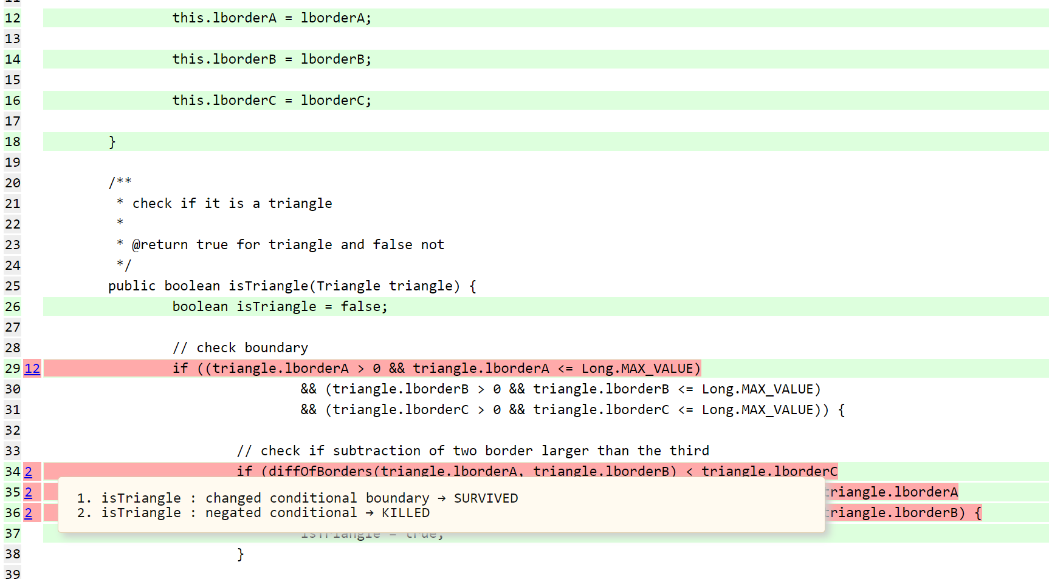
变异测试工具

Slide 84
Jacoco及其应用
PART FOUR
Notes:
下面我们给出关于开发者测试的一些编程建议，

Slide 85

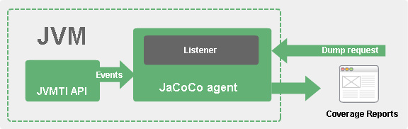
JaCoCo介绍
JaCoCo（Java Code Coverage）是一个针对Java的开源代码覆盖率工具，其使用方法非常灵活，可以嵌入到Ant、Maven中，也可以作为Eclipse插件，通过Java代理模式运行，在运行时检测字节码。为了收集覆盖率数据，JaCoCo使用ASM即时进行代码检测，并在此过程中从JVM Tool Interface接收事件，最终生成代码覆盖率报告。

Slide 86
JaCoCo介绍
Instruction Coverage（C0 Coverage）
Java虚拟机监视程序接口
运行时分析
Branch Coverage (C1 Coverage)
Java虚拟机工具接口
Cyclomatic Complexity
Code
Coverage
Line Coverage
源码
插桩
替换方式
离线模式
（Offline）
插桩
Method Coverage
注入方式
字节码
插桩
Class Loader
Class Coverage
在线模式
（On-The-Fly）
*注：红色为JaCoCo获取覆盖率的方式
Java Agent
Notes:
JaCoCo使用一组不同的计数器来计算覆盖指标。所有这些计数器都派生自 Java 类文件中包含的信息，这些信息基本上是 Java 字节码指令和调试信息，可以选择嵌入在类文件中。这种方法允许对应用程序进行高效的即时检测和分析，即使没有可用的源代码也是如此。在大多数情况下，收集的信息可以映射回源代码，并可视化到行级粒度。无论如何，这种方法都有局限性。必须使用调试信息编译类文件，以计算线路电平覆盖范围并提供源突出显示。并非所有 Java 语言结构都可以直接编译为相应的字节码。在这种情况下，Java编译器会创建所谓的合成代码，这有时会导致意外的代码覆盖结果。

Slide 87
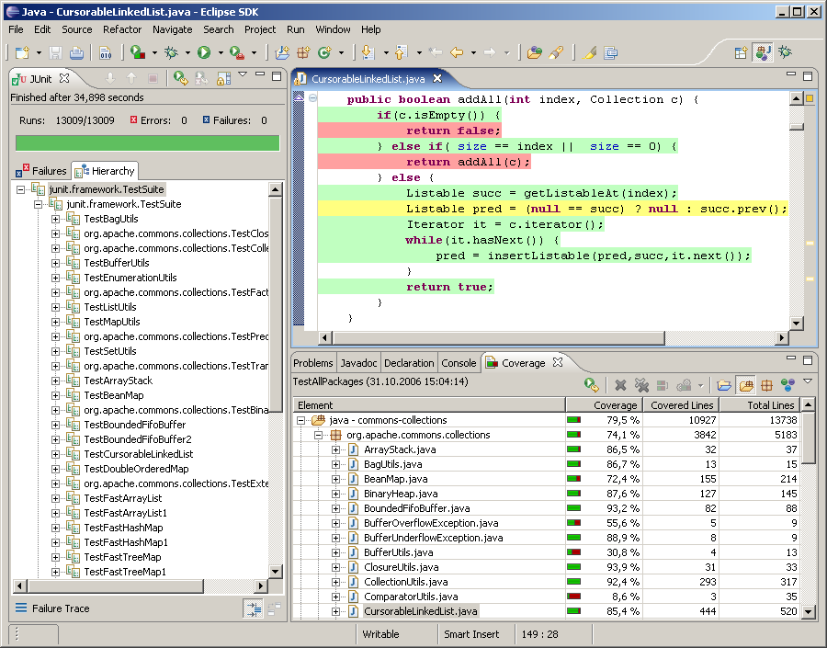
JaCoCo统计代码覆盖率
——以Eclipse插件EclEmma为例
EclEmma是一个用于Eclipse的免费Java代码覆盖工具，在Eclipse公共许可证下提供。它将代码覆盖率分析直接引入Eclipse工作平台。EclEmma从2.0版本开始，便基于JaCoCo库进行开发。
Fast develop/test cycle:从工作平台内启动，如JUnit测试运行可以直接分析代码覆盖率。
Rich coverage analysis: 覆盖率结果在Java源代码编辑器中立即被总结和强调。
Non-invasive: EclEmma不需要修改你的项目或进行任何其他设置。

Slide 88
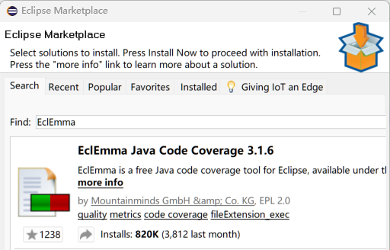
JaCoCo统计代码覆盖率
安装
Eclipse
菜单
Eclipse
MarketPlace
搜索
EclEmma
Help
插件覆盖模式
EclEmma安装成功后，可在Eclipse工作台中看到EclEmma的覆盖模式，其工作方式与现有的运行和调试模式完全相同。覆盖模式可以从运行菜单或工作台上的工具栏中启动。

Slide 89
JaCoCo统计代码覆盖率
EclEmma覆盖模式启动类型
只要在覆盖率模式下启动应用程序或单元测试，就可以收集覆盖率信息。目前支持以下的启动类型：
Local Java application
Eclipse/RCP application
Equinox OSGi framework
JUnit test
TestNG test
JUnit plug-in test
JUnit RAP test
SWTBot test
Scala application

Slide 90
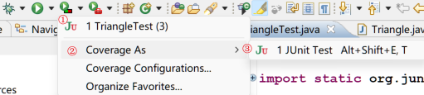
JaCoCo统计代码覆盖率
EclEmma启动覆盖统计
方式一：工具栏启动
在打开待执行测试类代码的前提下，从EclEmma工具栏启动

Slide 91
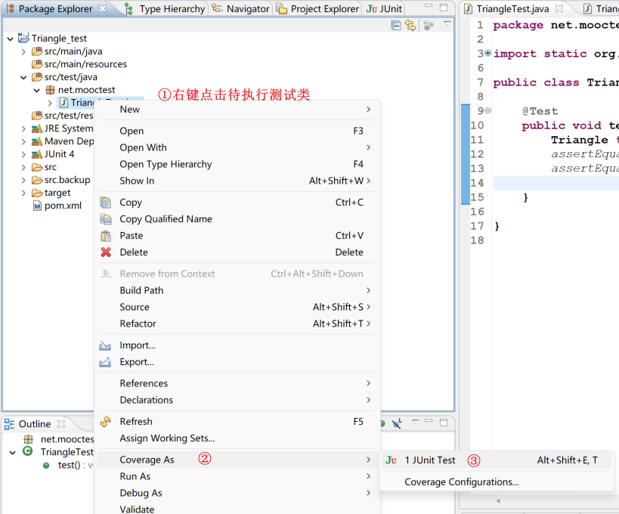
JaCoCo统计代码覆盖率
EclEmma启动覆盖统计
方式二：右键菜单启动
右键待执行测试类
Coverage As
Junit Test

Slide 92
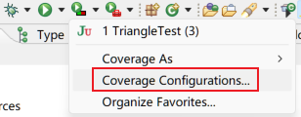
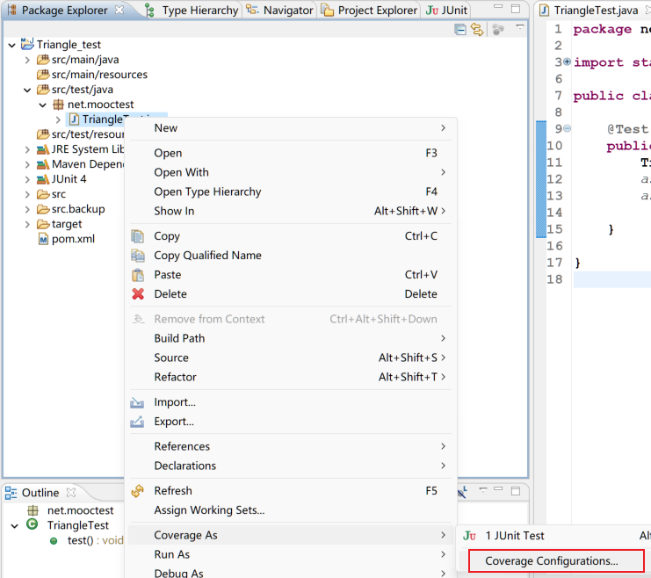
JaCoCo统计代码覆盖率
EclEmma配置
步骤一：打开EclEmma配置菜单
方式一：工具栏菜单配置
方式一：右键菜单配置

Slide 93
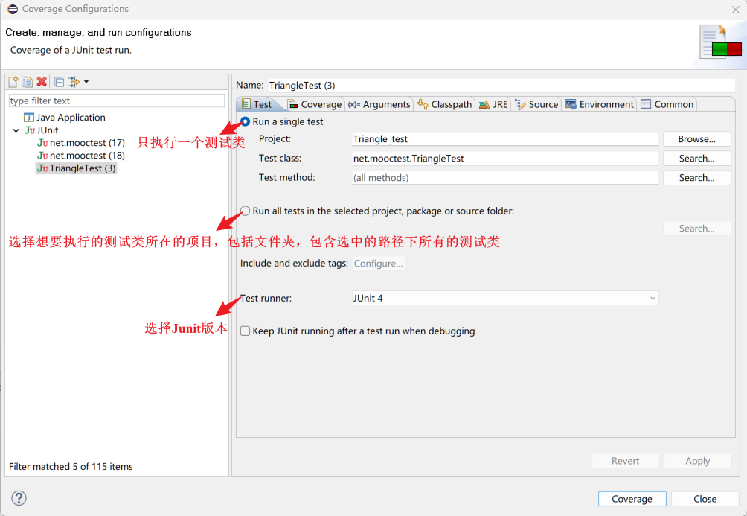
JaCoCo统计代码覆盖率
步骤二：EclEmma配置
1、Test配置

Slide 94
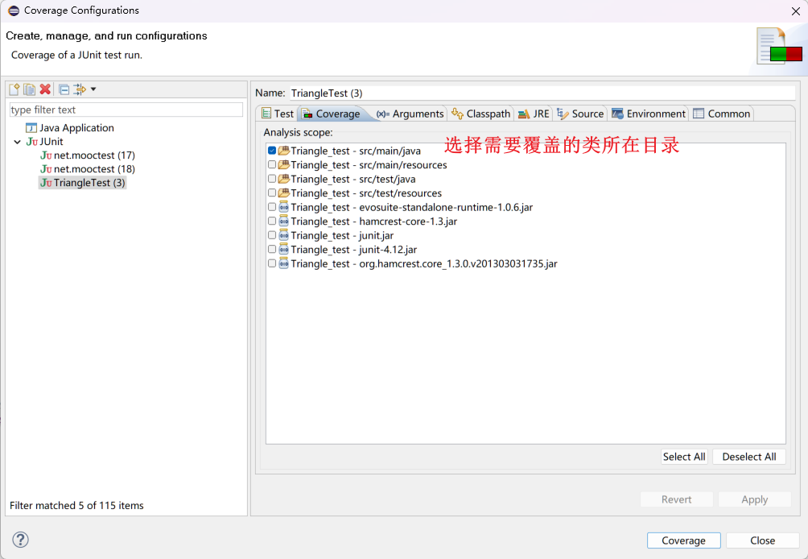
JaCoCo统计代码覆盖率
步骤二：EclEmma配置
2、Coverage配置

Slide 95
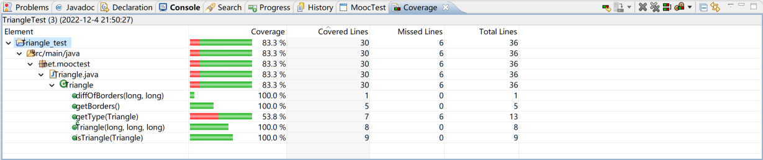
JaCoCo统计代码覆盖率
步骤三：EclEmma覆盖报告
执行EclEmma覆盖之后，在Coverage栏显示各类以及其中方法的执行覆盖情况

Slide 96
JaCoCo统计代码覆盖率
步骤四：Coverage视图工具栏和下拉菜单
Coverage视图工具栏和下拉菜单提供了更为丰富的覆盖统计功能，包括：
Relaunch Coverage Session: 重新执行当前Coverage会话。
Dump Execution Data:从一个正在运行的进程中转储执行数据，并从数据中创建一个新的会话。只有当至少有一个进程在覆盖模式下运行时才有效。
Remove Active Session:移除当前选择的覆盖会话。
Remove All Sessions:移除所有的覆盖会话。
Merge Sessions:将多个会话合并为一个会话。
Select Session:从下拉菜单中选择会话，使其成为活动会话。
Collapse All:折叠所有展开的树形节点。
Link with Current Selection:如果选中该切换，覆盖率视图会自动显示当前在其他视图或编辑器中选择的Java元素。

Slide 97
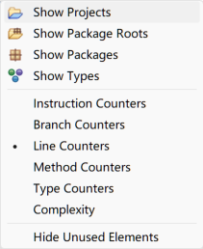
JaCoCo统计代码覆盖率
步骤四：Coverage视图工具栏和下拉菜单
选择不同的代码覆盖准则，包括：
Instruction Coverage
Branch Coverage
Line Coverage
Method Coverage
Type Coverage
Complexity Coverage

Slide 98
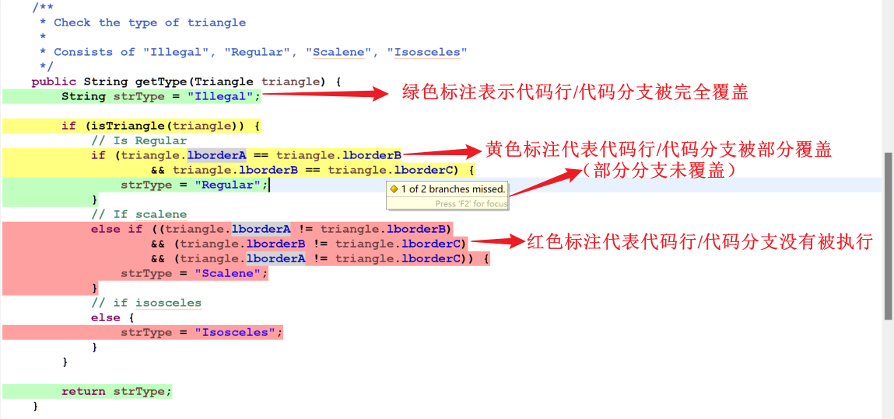
JaCoCo统计代码覆盖率
步骤五：查看源代码覆盖情况标注
EclEmma会根据覆盖执行情况，对源代码进行标注，分别使用绿、黄和红色代表完全覆盖、部分覆盖和未覆盖。

Slide 99
JaCoCo代码插桩
源码
插桩
替换方式
离线模式
（Offline）
插桩
注入方式
字节码
插桩
源码插桩 VS 字节码插桩
Class Loader
源码插桩会在编译前修改代码，但是该方法给出的变异报错行数与开发人员看到的行数不一致。而在字节码插桩中，又可以分为On-The-Fly(在线)与Offline(离线)两种模式。
在线模式
（On-The-Fly）
Java Agent

Slide 100
JaCoCo代码插桩
源码
插桩
替换方式
离线模式
（Offline）
插桩
注入方式
字节码
插桩
Class Loader
在线模式
（On-The-Fly）
Java Agent
在线模式 VS 离线模式
在线模式更方便简单进行代码覆盖分析，无需提前进行字节码插桩，无需考虑classpath 的设置。
在以下情况中不适合使用在线模式，需要采用离线模式提前对字节码插桩：
  运行环境不支持java agent。
  部署环境不允许设置JVM参数。
  字节码需要被转换成其他的虚拟机如Android Dalvik VM。
  动态修改字节码过程中和其他agent冲突。
  无法自定义用户加载类。
Notes:
在线模式：JVM中通过-javaagent参数指定特定的jar文件启动Instrumentation的代理程序，代理程序在通过Class Loader装载一个class前判断是否转换修改class文件，将统计代码插入class，测试覆盖率分析可以在JVM执行测试代码的过程中完成。
离线模式：在编译时对文件进行插桩，生成插过桩的class文件或jar包。其中替代的方式是指插桩会生成新的class，注入的方式是指在原有class文件上进行修改。

Slide 101
JaCoCo代码插桩
源码
插桩
替换方式
离线模式
（Offline）
插桩
Class Loader
注入方式
字节码
插桩
Class Loader
通过自定义类加载器在类加载前对class进行插桩。
在线模式
（On-The-Fly）
Java Agent
Java Agent
通过在JVM中-javaagent参数指定特定的jar文件启动插桩代理程序，并在加载class时对其进行插桩。

Slide 102
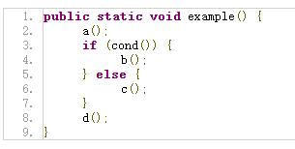

JaCoCo代码插桩
示例
Java源代码
Java字节码

Slide 103


JaCoCo代码插桩
控制流图示例

Slide 104

JaCoCo代码插桩
如果只是简单顺序执行关系，则在两条指令之间插入探针
探针插入策略
由于无条件跳转在任何情况下都会执行，故可以在GOTO指令之前插入探针。
在有条件跳转中，先反转操作码的语义，在有条件跳转之后添加探针。通过随后的GOTO指令，跳转到原来的目标。
由于RETURN和THROW语句实际上是离开方法，所以只需要在这些语句之前添加探针。

Slide 105

软件定义世界
质量保障未来

